Slide 1
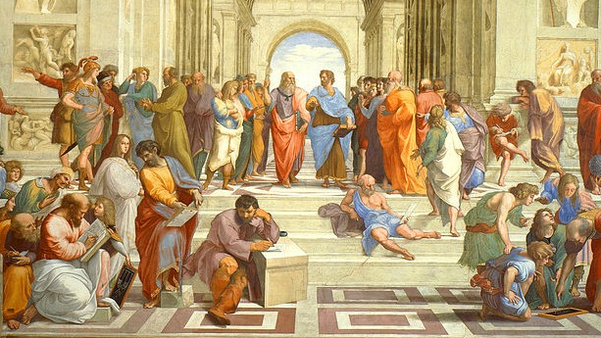
UNIDAD 0
EDAD MEDIA Y LOS CAMBIOS DE LA MODERNIDAD
CLASE Nº2 HISTORIA 1ro Medio Profesor: Abraham López Fuentes Fecha de la clase: 10-03 CLASE N° 3 y 4
Esta foto de Autor desconocido está bajo licencia CC BY

Slide 2
Objetivo
Caracterizar los principales cambios desarrollados en el proceso de transición desde la Edad Media a la Modernidad y su impacto en la construcción de las sociedades actuales.

Slide 3
Actividad repaso
Define en tu cuaderno los siguientes conceptos, luego realiza un dibujo representativo para cada uno:
Humanismo
Cristianismo
Imprenta
Arte
Ciencia
Conceptos históricos

Slide 4
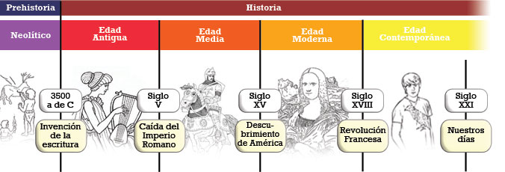
Ubicación temporal

Slide 5
¿Cómo fue la Edad Media?
Realiza una síntesis con las principales características políticas, económicas, sociales y culturales de la Edad Media.

Slide 6
Edad Media (V – XV)
Política | Economía | Sociedad | Cultura/Religión
Existía un señor feudal como autoridad | Economía de subsistencia. | Existían relaciones de vasallaje | Monoteísmo y teocéntrica
División territorial en reinos. Encabezados por un rey (no cumplía muchas funciones) | Comunidades autosuficientes. | Sociedad estamental (sin movilidad social): Nobleza – Clero y campesinado o tercer estado. | Al poder cultural y moral de la Iglesia católica
Feudo como principal unidad política-territorial | Principalmente agrícola y rural. | Hacia el siglo XII aparece la burguesía (clase comerciante y capitalista, sin privilegios) | Casi nulo acceso a la educación.
Gran influencia política de la Iglesia Católica |  | Se desarrollan las cruzadas (conflictos con el Islam) | Frecuentes fiestas y celebraciones.
 |  |  | Poca Higiene.
 |  |  | Castigos públicos con énfasis en el sufrimiento físico.

Slide 7
El hombre según los humanistas
-Oh Adán, no te he dado ni un lugar determinado, ni un aspecto propio, ni una prerrogativa peculiar con el fin de que poseas el lugar, el aspecto y la prerrogativa que conscientemente elijas y que de acuerdo con tu intención obtengas y conserves. La naturaleza definida de los otros seres está constreñida por las precisas leyes por mí prescriptas. Tú, en cambio, no constreñido por estrechez alguna, te la determinarás según el arbitrio a cuyo poder te he consignado. Te he puesto en el centro del mundo para que más cómodamente observes cuanto en él existe. No te he hecho ni celeste ni terreno, ni mortal ni inmortal, con el fin de que tú, como árbitro y soberano artífice de ti mismo, te informases y plasmases en la obra que prefirieses. Podrás degenerar en los seres inferiores que son las bestias, podrás regenerarte, según tu ánimo, en las realidades superiores que Son divinas. ¡Oh suma libertad de Dios padre, oh suma y admirable suerte del hombre al cual le ha sido concedido el obtener lo que desee, ser lo que quiera! Las bestias en el momento mismo en que nacen, sacan consigo del vientre materno, como dice Lucilio, todo lo que tendrán después. Los espíritus superiores, desde un principio o poco después, fueron lo que serán eternamente. Al hombre, desde su nacimiento, el padre le confirió gérmenes de toda especie y gérmenes de toda vida. Y según como cada hombre los haya cultivado, madurarán en él y le darán sus frutos.
Fuente: Giovanni Pico della Mirandola, Oración por la dignidad del hombre, Venecia, 1496.

Slide 8
El hombre según los humanistas
¿Qué hace especial al ser humano según el autor?
¿Cómo se relaciona esto con el cambio de percepción sobre el ser humano que se produce hacia fines de la Edad Media?

